Slide 1

第19章 电力电子技术
19.1 电力电子器件
19.2 可控整流电路
本章要求：
了解晶闸管和可控整流电路的工作原理。

Slide 2
电力电子技术以电力电子器件为核心，融合电子技术和控制技术，对强电电路进行电能变换和控制，并控制电力电子器件的导通和关断。
应用：
直流输电、不间断电源、开关型稳压电源、直流电动机和交流电动机的调速和调压、电焊和电镀、灯光和温度控制、电气机车和城市电车牵引以及变频空调等。

Slide 3
19.1 电力电子器件
19.1.1 电力电子器件的分类
(1) 不控器件
器件的导通和关断无可控的功能。
如整流二极管(D) 。
(2) 半控器件
器件的导通可控，但关断不可控。
如普通晶闸管(T) 。
(3) 全控器件
器件的导通和关断均具可控的功能。
如可关断晶闸管(GTO) 、功率晶体管(GTR) 、 功率场效晶体管(VDMOS)及绝缘栅双极晶体管(IGBT) 。

Slide 4
19.1.2 晶闸管
（Silicon Controlled Rectifier）
晶闸管是在晶体管基础上发展起来的一种大功率半导体器件。它的出现使半导体器件由弱电领域扩展到强电领域。
晶闸管也像半导体二极管那样具有单向导电性，但它的导通时间是可控的，主要用于整流、逆变、调压及开关等方面。
优点：
体积小、重量轻、效率高、动作迅速、维修简单、操作方便、寿命长、容量大（正向平均电流达千安、正向耐压达数千伏）。

Slide 5
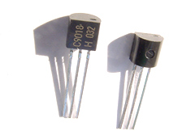
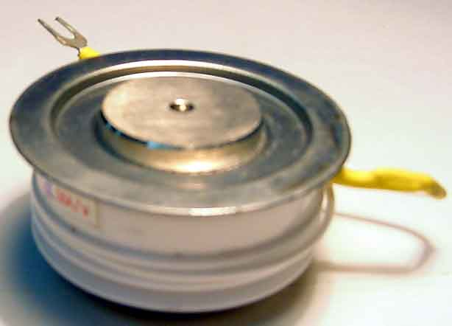

1. 基本结构
A
阳极
晶闸管具有三个PN结。
三
个
PN
结
P1
四 层 半 导 体
N1
A
G
P2
G
控制极
G
N2
K
K 阴极
(a) 外形
(b) 符号
(c) 结构

Slide 6
A
A
+
A
I_{A}
P1
P
P₁
N₁
N1
P₂
N
N
T₁
G
N₁
P2
G
G
P
P
P₂
I_{G}
T₂
N2
N₂
N
I_{K}
_
K
K
K
晶闸管相当于PNP和NPN型两个晶体管的组合

Slide 7
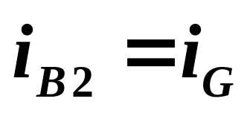
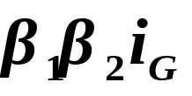
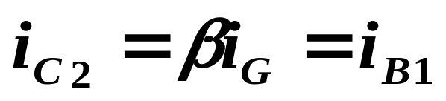
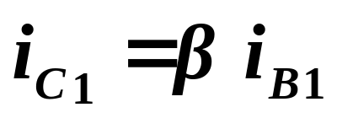
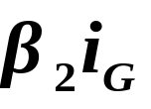

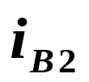
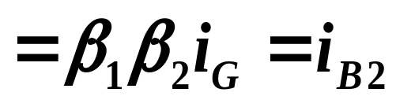
2. 工作原理
形成正反馈过程
A
R
T₁
+
G
T₂
E_{A}
_
在极短时间内使两个三极管均饱和导通，此过程称触发导通。
E_{G}
K
E_{A} > 0、E_{G} > 0

Slide 8
2. 工作原理
形成正反馈过程
A
R
T₁
+
G
T₂
E_{A}
_
E_{G}
晶闸管导通后，去掉E_{G} ， 依靠正反馈，仍可维持导通状态。
K
E_{A} > 0、E_{G} > 0

Slide 9
晶闸管导通的条件：
(1) 晶闸管阳极电路加正向电压。
(2) 晶闸管控制电路加适当的正向电压或正脉冲(正触发电压)。
晶闸管导通后，控制极便失去作用。 依靠正反馈，晶闸管仍可维持导通状态。
晶闸管的关断：
(1) 当晶闸管阳极电流减小到不能维持正反馈过程。
(2) 当阳极电源断开、晶闸管的阳极和阴极间电压为零或加反向电压。

Slide 10
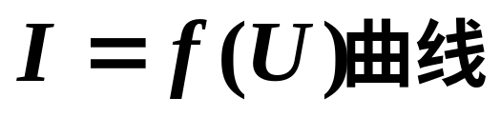
3. 伏安特性
I
I_{F}
_
正向平均电流
+
维持电流
> >
I_{H}
I_{G2}
I_{G1}
I_{G0}=0
U_{BR}
U_{RRM}
O
U_{FRM}
U_{BO}
U
U
反向转折电压
_
+
正向转折电压
反向特性
正向特性

Slide 11
4 . 主要参数
(1)正向重复峰值电压U_{FRM}
晶闸管控制极开路且正向阻断情况下,可以重复加在晶闸管两端的正向峰值电压。
一般U_{FRM} 比正向转折电压U_{BO}低100V 。
(2)反向重复峰值电压U_{RRM}
晶闸管控制极开路时,可以重复加在晶闸管两端的反向峰值电压。
一般U_{RRM} 比反向转折电压|U_{BR}|低100V 。
(3)正向平均电流 I_{F}
环境温度为40°C及标准散热条件下，晶闸管处于全导通时可以连续通过的工频正弦半波电流的平均值。
(4)维持电流 I_{H}
在规定的环境和控制极断路时，晶闸管维持导通状态所必须的最小电流。

Slide 12
双向晶闸管
符号：
A₂
第二电极
特点：
相当于两个晶闸管反向并联，两者共用一个控制极。
晶闸管双向触发导通。
G
控制极
A₁
第一电极
工作原理：
U_{A2}>U_{A1}时，
控制极相对于A₁加正脉冲，u_{GA1}> 0
晶闸管正向导通，电流从A₂流向A₁。
U_{A2}<U_{A1}时，
控制极相对于A₁加负脉冲， u_{GA1}< 0
晶闸管反向导通，电流从A₁流向A₂。

Slide 13
可关断晶闸管
符号：
A
特点：
控制极加正触发信号，晶闸管导通；
控制极加负触发信号，晶闸管关断。
GTO
G
K
i_{A}
A
i_{G}
R
G
K
E_{A}
i_{G}
i_{A}
GTO全控示意图

Slide 14
19.2 可控整流电路
19.2.1 可控整流电路
u_{G}
i_{o}
T
1. 单相半波可控整流电路
+
+
u_{T}
–
+
(1) 电阻性负载
u
R_{L}
u_{o}
∼
–
–
u > 0 时，晶闸管承受正向电压
若u_{G} = 0，晶闸管截止，
u_{o} = 0，u_{T} ≈ u 。
控制极加触发信号u_{G}，晶闸管导通，
u_{o} = u, u_{T} ≈ 0。
u < 0 时，晶闸管承受反向电压截止，
u_{o} = 0, u_{T} = u ，
故称可控整流。

Slide 15



接电阻负载时
单相半波可控整流电路电压、电流波形
u_{G}
T
i_{o}
+
+
–
+
2π
ω t
u_{T}
O
ωt₁
ωt₂
u
R_{L}
u_{o}
u_{G}
π
∼
–
–
O
ω t
O
ω t
导通角
O
ωt
α
θ
控制角

Slide 16
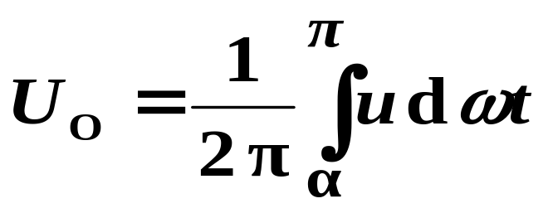
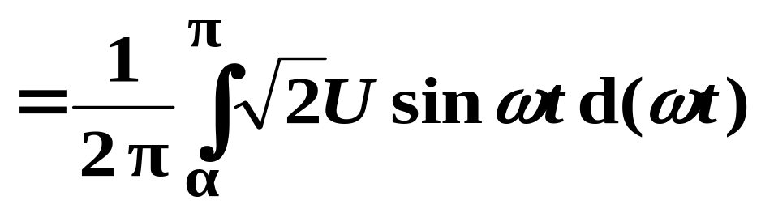
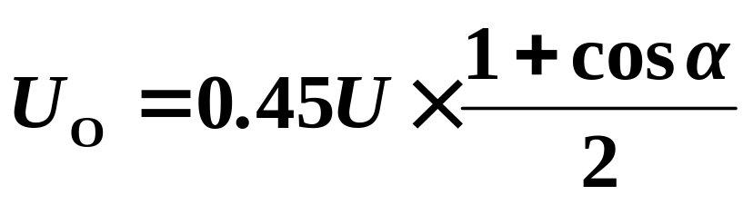
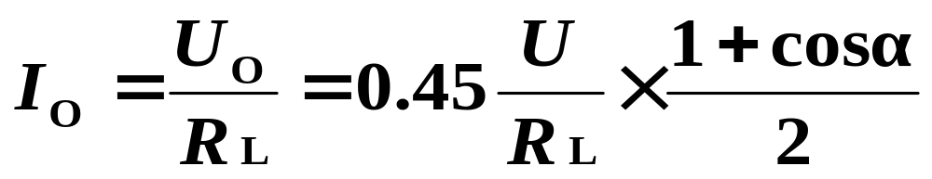
整流输出电压及电流的平均值
由公式可知：
改变控制角α，可改变输出电压U_{o}。

Slide 17
2. 单相半控桥式整流电路
i_{o}
(1) 电路
a
(2) 工作原理
T₁
T₂
+
电压u 为正半周时：
+
+
T₁和D₂承受正向
电压。 T₁控制极加触发电压, 则T₁和D₂导
通，电流的通路为
u
uo
∼
R_{L}
–
–
D₁
D₂
–
b
T₁、T₂ ⎯晶闸管
a
T₁
R_{L}
D₂
b
D₁、D₂⎯晶体管
此时，T₂和D₁均承受反向电压而截止。

Slide 18
i_{o}
电压u 为负半周时：
a
T₂和D₁承受正向
电压。 T₂控制极加触发电压, 则T₂和D₁导
通，电流的通路为
T₁
T₂
+
+
+
u
uo
∼
R_{L}
–
–
D₁
D₂
–
b
b
T₂
R_{L}
D₁
a
此时，T₁和D₂均承受反向电压而截止。

Slide 19

(3)工作波形
O
ω t
π
2π
O
ω t
O
ω t

Slide 20
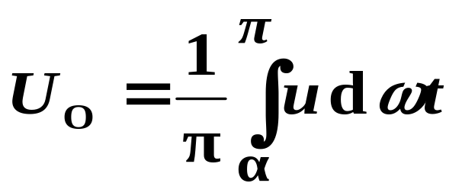
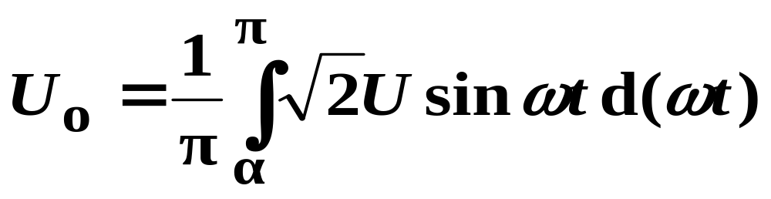
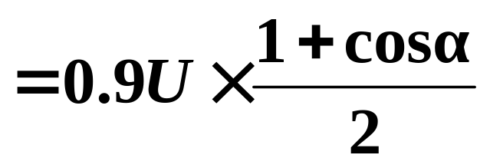
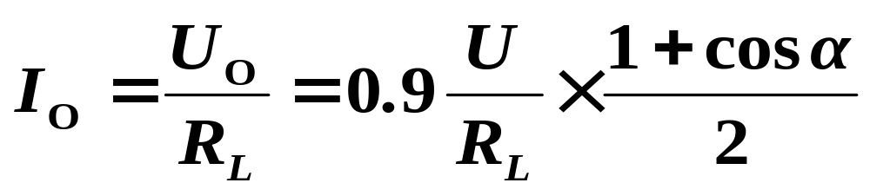

(4) 输出电压及电流的平均值

Slide 21
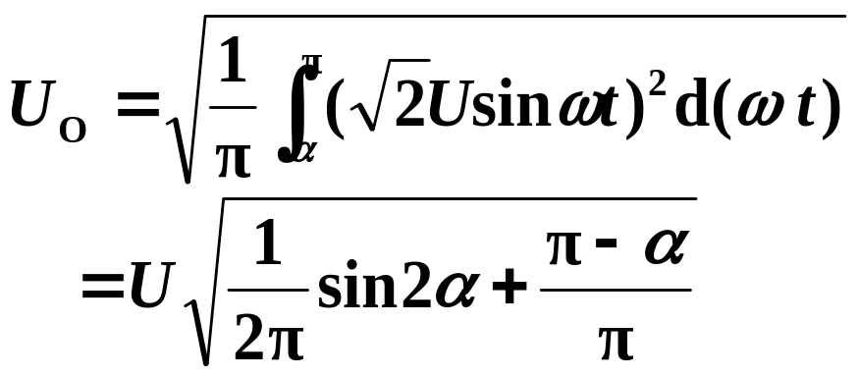
19.4 交流调压电路
1.电路
T₁
2. 工作波形
u
+
+
o
T₂
R_{L}
u_{o}
ωt
u
u_{G}
-
-
3. 输出电压有效值
o
ωt
u_{o}
o
α
θ
ωt

Slide 22
简单的交流调压电路
⊗
+
双向二极管：
只要在其两端加上一定数值的正或负电压即可使其导通。
R
T
u
C
_
双向二极管

Slide 23
电子调光灯控制电路
S
R_{P1}
680kΩ
R_{P2}阻值调至最大时控制角α最大，
当调R_{P2}阻值为最大时，再调R_{P1}可将灯调至最暗。
R_{P2}
470kΩ
R₁
1kΩ
T
C₁
0.1μF
~220V
C₂
0.1μF
L₁
⊗
触发电路
主电路
L₁和C₁组成高频滤波电路，用来防止流过白炽灯电流的高次谐波对电视等设备的干扰。

Slide 24
例：声光控制灯
触发电路
&
&
&
&
~
UCC
与逻辑电路
+
+
+
MIC
整流滤波电路
输出电压10V
声信号
输入电路
光信号
输入电路
延时电路
CMOS与非门
-4011
晶闸管-控制灯
开关的元件

